Slide 1


AEM WEEKEND SHARING
AEM周末分享
第 240 期
巴菲特：想成功？
先放弃20件你很想做的事

Slide 2

AEM WEEKEND SHARING
Mike Flint做了巴菲特的私人飞行员十年之久，还曾为美国四任总统开过飞机，但他仍在事业上有着更多追求。有一次，他和巴菲特在探讨他的职业生涯目标时，巴菲特让他去做这么一件事。
首先，巴菲特让Flint写下他职业生涯最重要的25个目标来，然后让他审视一下这个清单，然后圈出他认为最重要的5个。Flint照做了并且有了两个清单，一个是他认为自己职业生涯最重要的5个目标，另一个是另外20个他也觉得比较重要的事。

Slide 3

AEM WEEKEND SHARING
巴菲特问Flint：你现在知道该怎么做了么？
Flint答：知道了。我现在会马上开始着手于实现这5个目标。至于另外 20 个，并没有那么紧急。所以可以放在闲暇的时间去做，然后慢慢把它们实现。
巴菲特听完后说到：不，Mike，你搞错了。那些你并没有圈出来的目标，不是你应该在闲暇时间慢慢完成的事，而是你应该尽全力避免去做的事——你应该像躲避瘟疫一样躲避它们，不花任何的时间和注意力在它们上面。

Slide 4
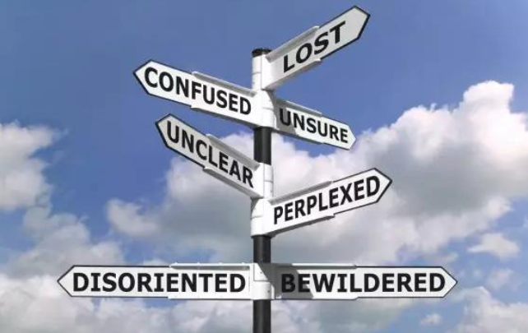
AEM WEEKEND SHARING
这让我想到了三件事：
1.如何让自己的目标变少非常重要
比如，滴滴早期找到了「五分钟内叫到出租车」的这么一个封闭式的目标，就意味着，它一开始不需要去开拓专车或快车，不需要优化用户乘坐出租车的体验（比如培训司机，在车内放上水、纸巾或者杂志），而只需要围绕着如何覆盖更多的车，以及优化匹配算法来执行。这样整个公司的目标是极明确的。

Slide 5

AEM WEEKEND SHARING
2. 专注非常重要
在一个人的认知资源有限的情况下，一段时间如果有太多目标，那么很可能哪个都无法完成。
尽管「专注」和「聚焦」的概念已经被现代人提及的太多，但真正能做到准确地辨识自己的欲念，去除自己不真正需要的东西的人，还是少数的。

Slide 6

AEM WEEKEND SHARING
3. 比起「有所为」，「有所不为」可能更加重要
这可能和芒格说的「Invert, always invert.」有相通之处。没有被选中的那 20 件事，其实也是你感兴趣的或者有意义的，所以就很容易找到各种合理的理由去在那些目标上花时间。但它们才是默默消耗掉时间，转移你的注意力，又不能真正产出成果的事情。这种目标比看起来明显就很愚蠢的东西更加危险。

Slide 7

AEM WEEKEND SHARING
顺着这则故事的思路，我也去做了和Mike Flint 相同的事。在过程中我发现，虽然听起来简单，但列出清单再划掉那些不重要的选项，其实是个相当考验人的过程。
于是我做了一些细化和扩充，如果你有兴趣，下面是一个可以执行的方案：

Slide 8

AEM WEEKEND SHARING
1.列出 20-25 个对你最重要的事，或是最想达成的目标
a. 这个清单上的目标，即可以是阶段性的，比如「未来一年我想达成的目标」，也可以是永久性的——我自己写的就是「我的生活里到底什么对我最重要」。但如果是阶段性的，可以尽量写得具体一些。「我希望自己的体脂率能到 20%」比「我想变得更健康」要好，而如果是长期的，可以稍微模糊一些，比如「和最聪明的人在一起工作」。

Slide 9

AEM WEEKEND SHARING
b. 如果你想不出 25个也没关系，试着天马行空
go crazy with your list。你心底里一定有一些最深的渴望和最疯狂的想法，把它们写出来。慢慢来，这不是一个一蹴而就的过程。我的经验是，列出一个「自己希望想做的事」的清单，绝不是花一个小时头脑风暴一下的结果，而是一个细细琢磨，偶尔灵光一现的过程。不用想着一下午把这件事情搞定，我花了两周时间，你完全可以更多。

Slide 10

AEM WEEKEND SHARING
2. 将这个清单上的目标慢慢缩减成 5 个
a. 为了接近事情的本质，你可能需要反复地拷问自己，真正喜欢的是什么、真正希望实现的是什么、真正在意的是什么？——如果你喜欢冲浪，你是喜欢冲浪带来的阳光、沙滩与多巴胺，还是喜欢「冲浪时候自己的样子」，或者是「和其他玩冲浪的人在一起」？——这些都是不同的。

Slide 11

AEM WEEKEND SHARING
b. 「5」是一个虚指的数字，至少对于我来说。
如果设立短期目标的话（比如一两年之内），我觉得有两三个比较具体的目标就很好了（当然你还可以把它们拆分成更细小的目标，在哪个层级上设定这些目标也是你需要考虑的事）；如果是更长期的想法，那么 5 个也算是合适。最重要的是，留下来的是你真正想要的东西。

Slide 12

AEM WEEKEND SHARING
C、精简这个清单，你也不必害怕需要很长时间
比起疯狂地列举好玩儿的事，去除掉它们是个更触及灵魂的过程。所以，不用想着很快完成。你可以细细地体会一个东西给你带来的快乐究竟是什么（比如我会问自己，为什么喜欢打网球？它给你带来了什么？），也可以将这些工作放在大脑的后台运行，在生活里的某个瞬间就会明白它们的意义。

Slide 13

AEM WEEKEND SHARING
3. 列出一个「一定不去做」的清单来（not-to-do list）
刚才你已经划掉了 20 件你有些兴趣但最终决定不作为最高优先级的事。现在，基于它们，你应该列出一个以后「一定不要花时间去做」的清单来。如果你决定了在未来一段时间内专心把做 PPT 的水平提高，就先不要想着练习 PhotoShop 的技巧，虽然这看起来也在「努力」。
当你有了这么一个清单之后，以后再面临各种各样的「诱惑」，就可以很坚定地进行选择了。
这才是你实现目标的第一步。

Slide 14

AEM WEEKEND SHARING
周末愉快！
共创 共进 共赢 共享
AEM科技人力资源部

